Slide 1
키워드 블랙박싱 App
201432018 나선엽
201432067 조성진
2019. 11. 05

Slide 2
목차
01
현실의 문제점
02
아이디어 소개
03
어플의 제공점
04
캡스톤 디자인

Slide 3

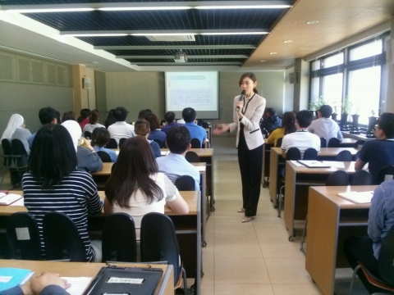
1. 현실의 문제점
문제 상황
1. 생활 속에서 녹음, 메모를 하고싶지만 여건이 안되는 상황

Slide 4



1. 현실의 문제점
문제 상황
2. 지나간 대화나 소통 내용이 기억나지 않는 상황
아까 걔가 뭐랬더라.....?
안녕?
응 안녕!

Slide 5
2. 아이디어 소개
키워드 블랙박싱
- 일상 생활에 오가는 대화
- 담아두고 싶은 대화
- 여건이 되지 않아 기록을 남길 수 없는 상황
위와 같은 상황들에서 대화들을 마치 차량의 블랙박스 처럼 놓치지 않고 키워드로 저장해주는 유틸성 어플리케이션

Slide 6
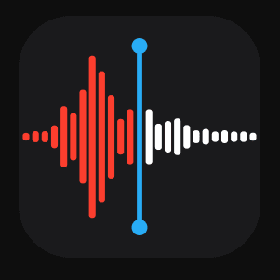

1. 현실의 문제점
기존의 서비스
녹음과 메모로 기록을
남기는것은 가능하나,
사용자가 의도한 때에만
가능
OR
음성 녹음 메모

Slide 7
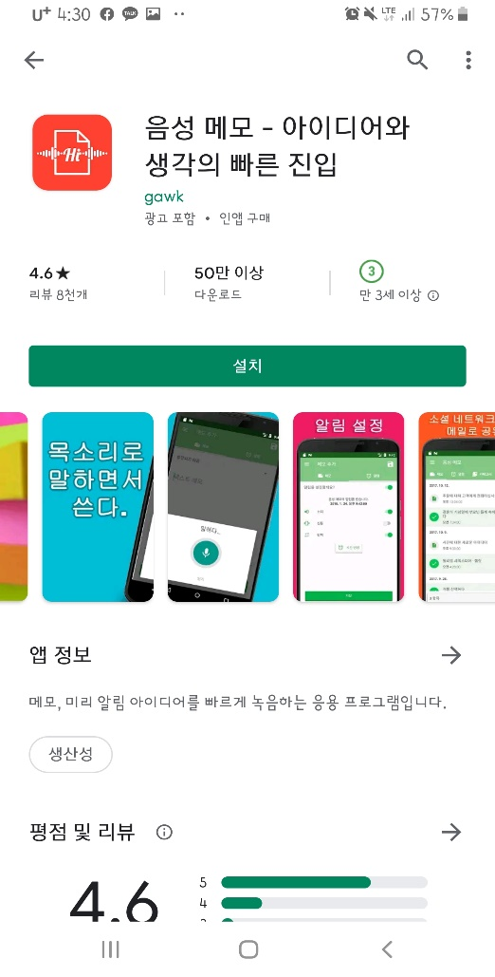
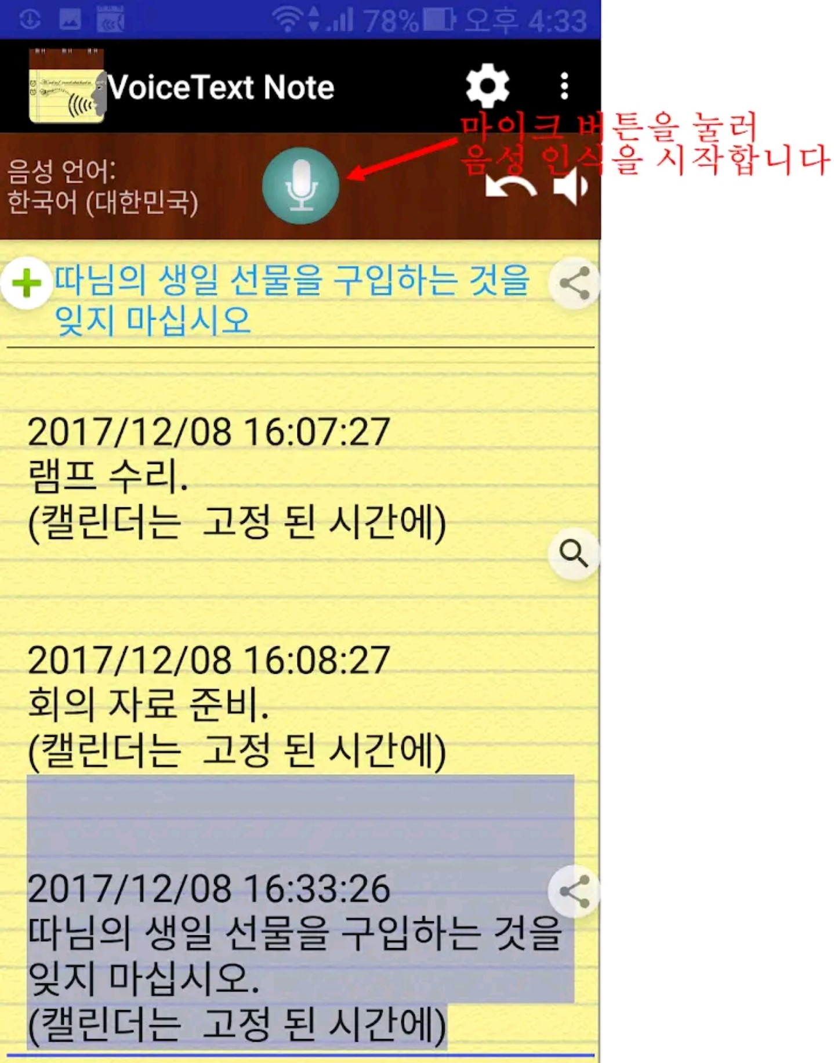
1. 현실의 문제점
유사 어플리케이션
1. 단순 음성 -> 텍스트 변환 제공
2. 사용자의 의도가 없다면
사용 자체가 불가
스피치 메모 음성 입력 공책 (in google play store)

Slide 8





3. 어플의 제공점
키워드 블랙박싱 시스템
User Interface
Conversation
Background
Recode System
Storage

Slide 9
3. 어플의 제공점
키워드 블랙박싱 시스템
- Background 에서 상시 녹음 기능
(Background Recoder)
- 녹음 된 음성 데이터에서 자동으로 키워드를 도출
(Keyword Searcher)
- 도출된 키워드를 자동으로 저장 및 관리해주는 기능
(Storage Management)

Slide 10


3. 어플의 제공점
개발 및 도입 기술
1) 상시(실시간) 녹음 & 키워드 도출 기능
Voice Recoder 기능
-> Background System으로 가동
Keyword Searcher 기능
-> voice recoder를 통해 들어온 음성 데이터를 문장으로 파싱한 후 키워드
도출
&

Slide 11
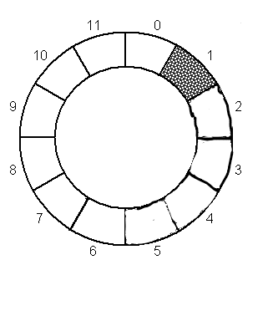
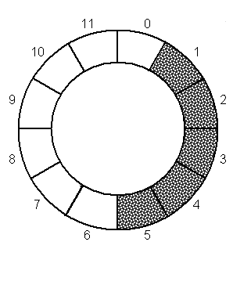
3. 어플의 제공점
개발 및 도입 기술
2) 키워드 저장 기능
Storage
-> 환형 큐 구조로 사용하여
메모리에 부하가 없도록 함

Slide 12


3. 어플의 제공점
개발 및 도입 기술
3) 키워드 관리 및 Viewing 기능
Word Cloud
-> 핵심 키워드의
이미지를 이용해 한 눈에 알아볼 수 있도록 View를 제공

Slide 13
4. 캡스톤 디자인
캡스톤 디자인 고려사항
- 우선순위 선발 기준 구체화 ex.빈도순, 키워드 판단 Algorithm 등
- 키워드 데이터 분석을 통한 우선순위 선발
- 실제 변환된 TEXT를 다른 메모리에 저장해놓고, 키워드가
저장된 메모리와의 Mapping을 통해 원하는 메모 가능?
- 적은 배터리 사용을 위한 방법 고안

Slide 14
4. 캡스톤 디자인
프로젝트 개발 효과
- 어플 관점
1. 필요한 데이터를 놓치지 않고 저장 가능
2. 잠재된 데이터를 유용하게 활용 가능
- 학생 관점
1. 문제점을 찾고, 방법을 고안하여 문제를 해결함으로써 창의적인
아이디어 및 문제 해결 능력 증진
2. 안드로이드 기반의 어플을 개발하며 오픈 소스 및 스마트폰에 내장된
기능들을 사용해봄으로써 실무 능력 증진

Slide 15
Q & A

